Slide 1



TOIMINTAKYKY
Toimintakyvyn selvittäminen ja tukeminen

Slide 2
TOIMINTAKYVYN KÄSITE
Toimintakyky on ihmisen kykyä selviytyä jokapäiväisestä elämästä ja päivittäisistä toimista.
Toimintakykyä kartoitetaan siinä ympäristössä, jossa hän elää tai arvioidaan suhteessa tulevaan ympäristöön.

Slide 3
LAIT, ASETUKSET JA SUOSITUKSET
TOIMINTAKYVYN TUKEMISEN TAKANA
Toimintakyvyn tukeminen nousee esiin eri laissa, asetuksissa ja suosituksissa Vanhuspalvelujen lait ja suositukset – THL
Laki ikääntyneen väestön toimintakyvyn tukemisesta sekä iäkkäiden sosiaali- ja terveyspalveluista Laki ikääntyneen väestön toimintakyvyn… 980/2012 - Ajantasainen lainsäädäntö - FINLEX ® määrittää mm. suunnitelmasta ikääntyneiden väestön toimintakyvyn tukemiseksi, asiakassuunnitelmasta ja mittareiden käytöstä (RAI) toimintakyvyn arvioimiseksi.

Slide 4
TOIMINTAKYVYN KARTOITTAMINEN
Siinä siis kartoitetaan, miten ihminen suoriutuu päivittäisistä toimista (ADL-toimet, Activies of Daily Living).
ADL-toimia ovat:
liikkumiskyky
pukeutuminen
syöminen
wc:ssä käyminen
henkilökohtaisesta hygieniasta huolehtiminen

Slide 5
Erityisesti kotona asuessa toimintakyvyustä kertoo myös päivittäisten asioiden hoitamisen toiminnot (IADL-toiminnot, Instrumental Activies of Daily Living)
IADL-toimia ovat:
kaupassa käyminen
ruuan laittaminen
siivoaminen
raha-asioiden hoitaminen

Slide 6
Toimintakyvyssä huomioitavia asioita
Puutteiden ja heikentymisen lisäksi on tärkeä nähdä voimavarat!
Huomioitavaa ikääntyneen oma näkemys toimintakyvystään.
Toimintakyky voi vaihdella jopa päivittäin
Toimintakyky vaikuttaa pärjäämisen lisäksi ihmisen hyvinvointiin ja elämän laatuun
Keskustele parin kanssa, miten toimintakyky voi vaikuttaa hyvinvointiin ja elämän laatuun?

Slide 7
TOIMINTAKYVYN ULOTTUVUUDET
Fyysinen ulottuvuus:
liikkumiskyky
aistien toimintakyky
motoriset taidot
tasapaino
voima
Psyykkinen ulottuvuus:
mielenterveys
elämänhallintataidot
kyky selviytyä henkistä ponnistelua vaativista tehtävistä
Nämä ovat esimerkkejä. Mitä muita tiedät?

Slide 8
Sosiaalinen ulottuvuus:
Vuorovaikutustaidot
Kyky muodostaa ja ylläpitää sosiaalisia suhteita
roolit
Toiminta erilaisissa yhteisöissä ja yhteiskunnassa
Kognitiivinen ulottuvuus:
Tiedonkäsittely; havaitseminen, muistaminen, oppiminen, kielenkäyttö
Kyky selviytyä älyllistä ponnistelua vaativista tehtävistä

Slide 9
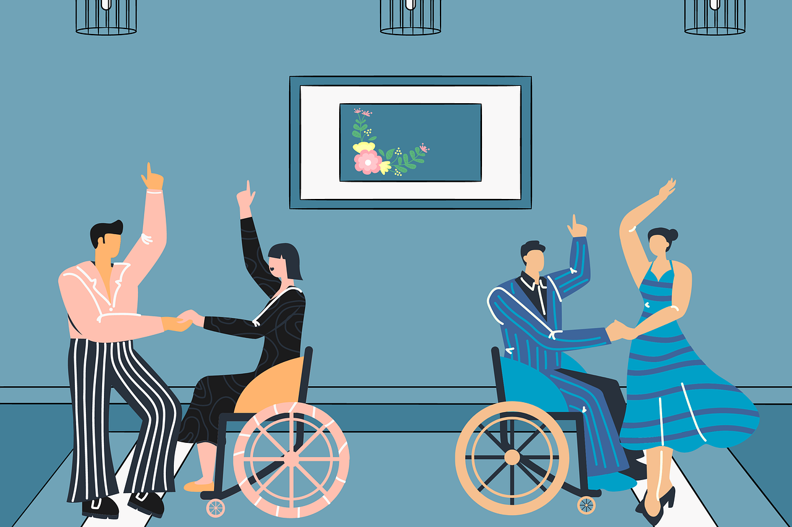
TOIMINTAKYKYYN VAIKUTTAVAT TEKIJÄT
Fyysiseen:
erilaiset sairaudet
lihasvoima väheneminen/lisääntyminen
nivelten liikkuvuus
tasapainoon liittyvät haasteet
oma aktiivisuus
Lähde: Pixabay

Slide 10

Psyykkiseen:
minäkuva
mieliala
tapa käsitellä elämänmuutoksia
mieliala
omat asenteet
itsearvostus
kyky selviytyä omatoimisesti
óma vakaumus
Lähde: Pixabay

Slide 11
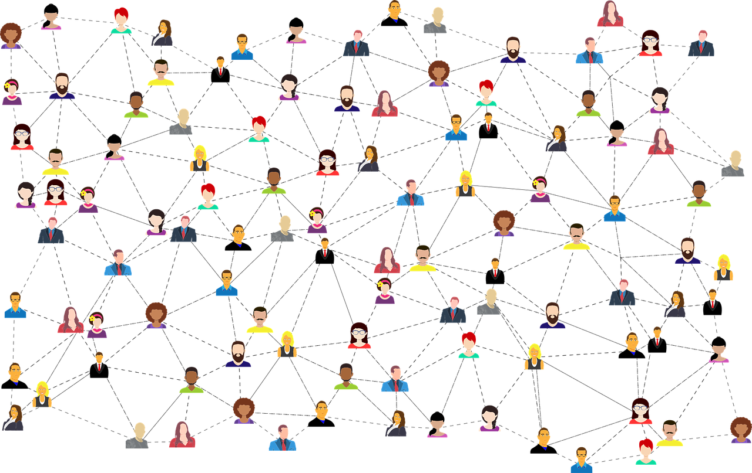

Sosiaalinen:
sosiaaliset suhteet & verkosto
oma rooli perheessä/yhteisössä
yhteisöön kuuluminen
kontaktit lähiympäristöön
Kognitiivinen:
Muisti
Mahdolliset muistisairaudet
Koulutus, oppineisuus
Kielelliset kyvyt
Matemaattiset kyvyt
ongelmanratkaisu
Lähde: Pixabay
Lähde: Pixabay

Slide 12
TOIMINTAKYKY ICF-MALLIN MUKAAN KUVATTUNA
ICF (International Classification of Functioning) on kansainvälinen toimintakyvyn, rajoitteiden ja terveyden luokitus
Se kuvaa toimintakykyä moniulotteisesti. Sen mukaan toimintakyky on myös vuorovaikutteinen ja dynaaminen tila.
Mallin mukaan toimintarajoitteet ovat henkilön terveyden ja elämäntilanteen välinen epäsuhta.
Huomioida pitää myös ympäristö- ja yksilötekijät.

Slide 13
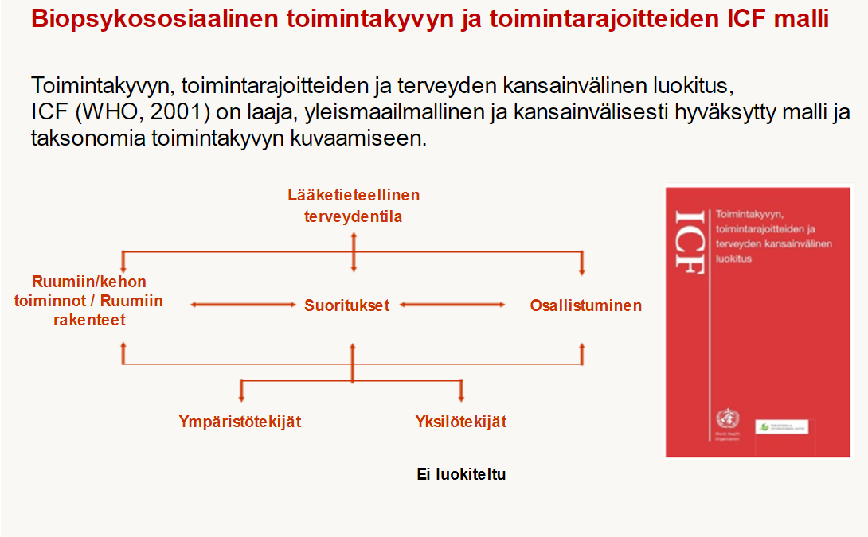
Kuva 1: WHO, ICF itseopiskelumateriaali https://www.icf-elearning.com/

Slide 14
ICF
Lisää tietoa ja itseopiskelumateriaalin ICF-mallista löydät WHO:lta https://www.icf-elearning.com/.

Slide 15
Tee kuva/miellekartta, mistä oma toimintakykysi koostuu.
TOIMINTAKYKYNI

Slide 16
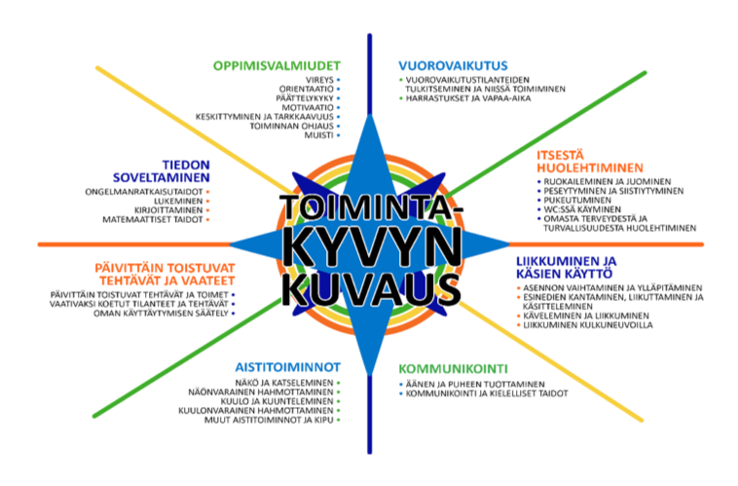
Lähde: Tämä Elämä-hanke, Euroopan sosiaalirahasto, Minna Sillanpää, oppimis- ja ohjauskeskus Valteri

Slide 17
TOIMIJUUS
Osaaminen: tiedot & taidot
Kykeneminen: fyysiset & psyykkiset kyvyt
Tunteminen: tunteet
Toimijuus
Haluaminen: motivaatio, tahtotila ja omat tavoitteet
Voiminen: tilanteen antamat mahdollisuudet
Täytyminen: pakot & ajatukset
Kuva 2: Mukailtu Kan 2022, s.22

Slide 18
Toimijuudessa asiakas (esim. ikääntynyt tai vammainen) nähdään oman elämänsä aktiivisena toimijana.
Toimijuudessa toimintaa ei määrittelekään vain toimintakyky vaan se, miten toimintakykyä elämässä ja arjessa käytetään (vrt. ICF suoritukset/osallistuminen).
Tärkeä toimijuutta selittävä asia on kokemus omasta minäpystyvyydestä.

Slide 19
Katso kuvaa 2. ja pohdi, miten toimijuus vaikuttaa seuraavassa esimerkissä:
Anja 85-vuotta asuu kotonaan omakotitalossa. Hän kokee tärkeäksi, että pystyy tekemään ruokaa, siivoamaan ja pitämään talon lämpimänä. Hän on asunut jo 40 vuotta samassa talossa ja näkee haastavaksi muuttaa muualle vaikka kerrostalossa asuminen helpottaisi arkea kovasti. Silloin ehtisi harrastamaankin, mutta Anja kokee, että pihalla kukkien kastelu ja talvisin lumityöt ovat riittäviä harrastuksia. Näihin Anjan kunto juuri riittää vaikka välillä omaiset pelkäävätkin kaatumista tai itsensä loukkaamista.

Slide 20
MITTAREITA TOIMINTAKYVYN KARTOITTAMISEEN
TOIMIA-tietokannasta löydät tietoa toimintakyvyn mittareista TOIMIA-tietokanta - Duodecim (terveysportti.fi)
RAI-järjestelmä (Resident Assessment Instrument) koostuu useasta erilaisesta arviointivälineestä.
Käytetään palvelutarpeen arviointiin ja hoito-, kuntoutus- ja palvelusuunnitelman laatimiseen.
Tietoa tämän avulla saadaan toimintakyvystä, hoitoisuudesta, palvelujen tarpeesta ja hoidon laadusta.
RAI-arviointia edellytetään ikääntyneiden palvelutarpeen ja toimintakyvyn arvioimiseksi kaikilla hyvinvointialueilla Palvelutarpeiden arviointi RAI-järjestelmällä – THL. RAI on otettu käyttöön myös jossain vammaispalveluissa.

Slide 21
RAI-arviointikysymyksien osa-alueet:
terveydentila
toimintakyky
lääkitys
ravitsemus
muistitoiminnot ja mieliala
kuntoutus ja erityishoidot
palvelujen käyttö
ympäristö
osallisuus ja aktiivisuus
omaisten ja läheisten antama tuki
Tehdään moniammatillisesti, edellyttää koulutusta RAI-järjestelmästä
Täältä löydät kaikki RAI-mittarit:
RAI-järjestelmän mittareita - THL

Slide 22
Lisää mittareita ja testejä
Muisti: MMSE-testi (Mini-Mental State Examination)
Myöhäinen depressio, psyykkinen toimintakyky: GDS (Geriatric Depression Scale)
Ravitsemus: MNA (Mini Nutrional Assesment)
Alkoholinkäyttö: AUDIT (Alcohol Use Disorder Identification Test)
Tasapaino: Bergin tasapainotesti
Fyysinen suorituskyky: tuolilta ylösnousu, puristusvoimatesti, kävelynopeustestit, TUG(Timed ”up and go”), ABC-asteikko: toiminnallinen tasapaino, IKINÄ-testistö

Slide 23
Miten käytännössä kartoitan toimintakykyä hoiva-avustajana?

Slide 24
Miten käytännössä tuen toimintakykyä hoiva-avustajana?

Slide 25
LÄHTEET
Kan, S. 2022. Ikääntyneiden osallisuus ja kuntoutuminen. Helsinki: Suvi Kan ja Sanoma Pro Oy.
Finlex. 2012. Laki ikääntyneen väestön toimintakyvyn tukemisesta sekä iäkkäiden sosiaali- ja terveyspalveluista 28.12.2012/980. Laki ikääntyneen väestön toimintakyvyn… 980/2012 - Ajantasainen lainsäädäntö - FINLEX ®
Terveyden ja hyvinvoinnin laitos. N.d. ICF-luokitus. Terveyden ja hyvinvoinnin laitos. ICF-luokitus – THL
Terveyden ja hyvinvoinnin laitos. 2023. Palvelutarpeiden arviointi RAI-järjestelmällä. Terveyden ja hyvinvoinnin laitos. Palvelutarpeiden arviointi RAI-järjestelmällä - THL

Slide 26
LÄHTEET
Terveyden ja hyvinvoinnin laitos. N.d. RAI-järjestelmän mittareita. Terveyden ja hyvinvoinnin laitos. RAI-järjestelmän mittareita – THL.
Terveyden ja hyvinvoinnin laitos. N.d. Vanhuspalvelujen lait ja suositukset. Terveyden ja hyvinvoinnin laitos. Vanhuspalvelujen lait ja suositukset - THL
WHO. ICF itseopiskelumateriaali. https://www.icf-elearning.com/.

